Slide 1



Департамент образования Ярославской области
ГАУ ДПО ЯО «Институт развития образования»
Реализация проекта 500+
© Соколова И.Ю., региональный координатор проекта 500+
24 сентября 2021

Slide 2
Участники проекта:
г. Ярославль
Угличский МР
Ростовский МР
Гаврилов-Ямский МР
Борисоглебский МР

Slide 3
Этапы работы в ИС МЭДК:
Стартовая диагностика на основе анкетирования – до 30 апреля 2021г..
Размещение концептуальных документов в ИС МЭДК - до 30.мая 2021г.
Размещение подтверждающих документов 1 этапа - до 28 июня 2021г.
Размещение подтверждающих документов 2 этапа - до 28 июня 2021г.

Slide 4
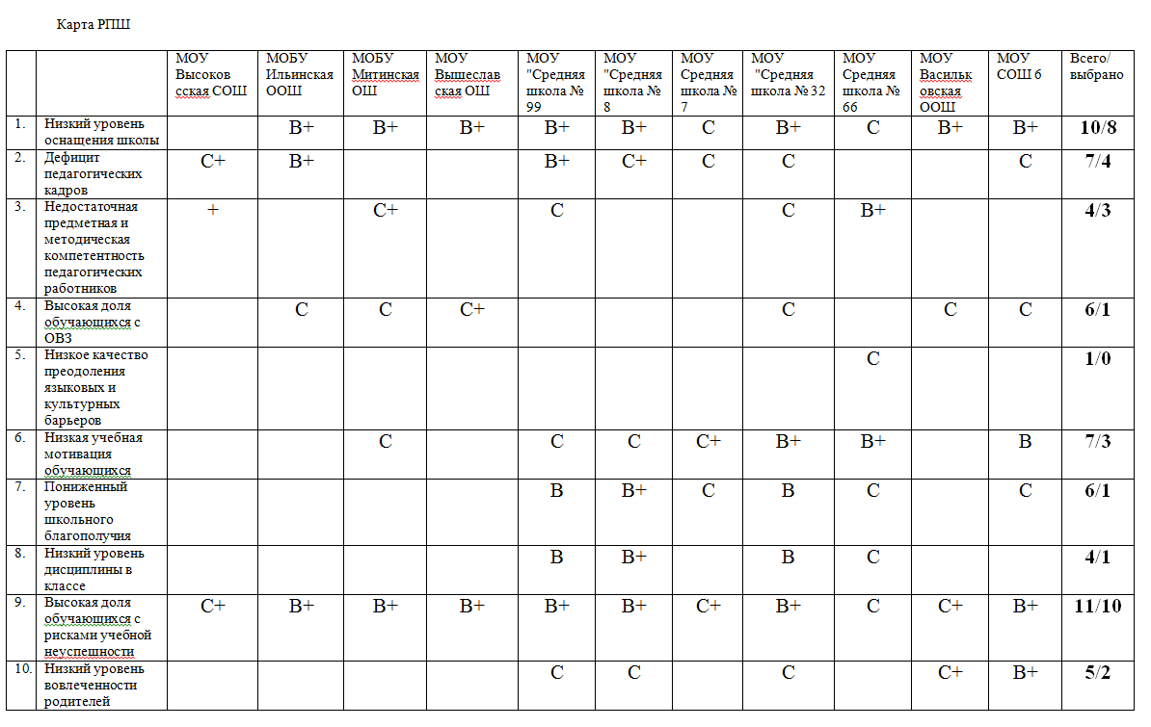
Карта профильных рисков школ

Slide 5
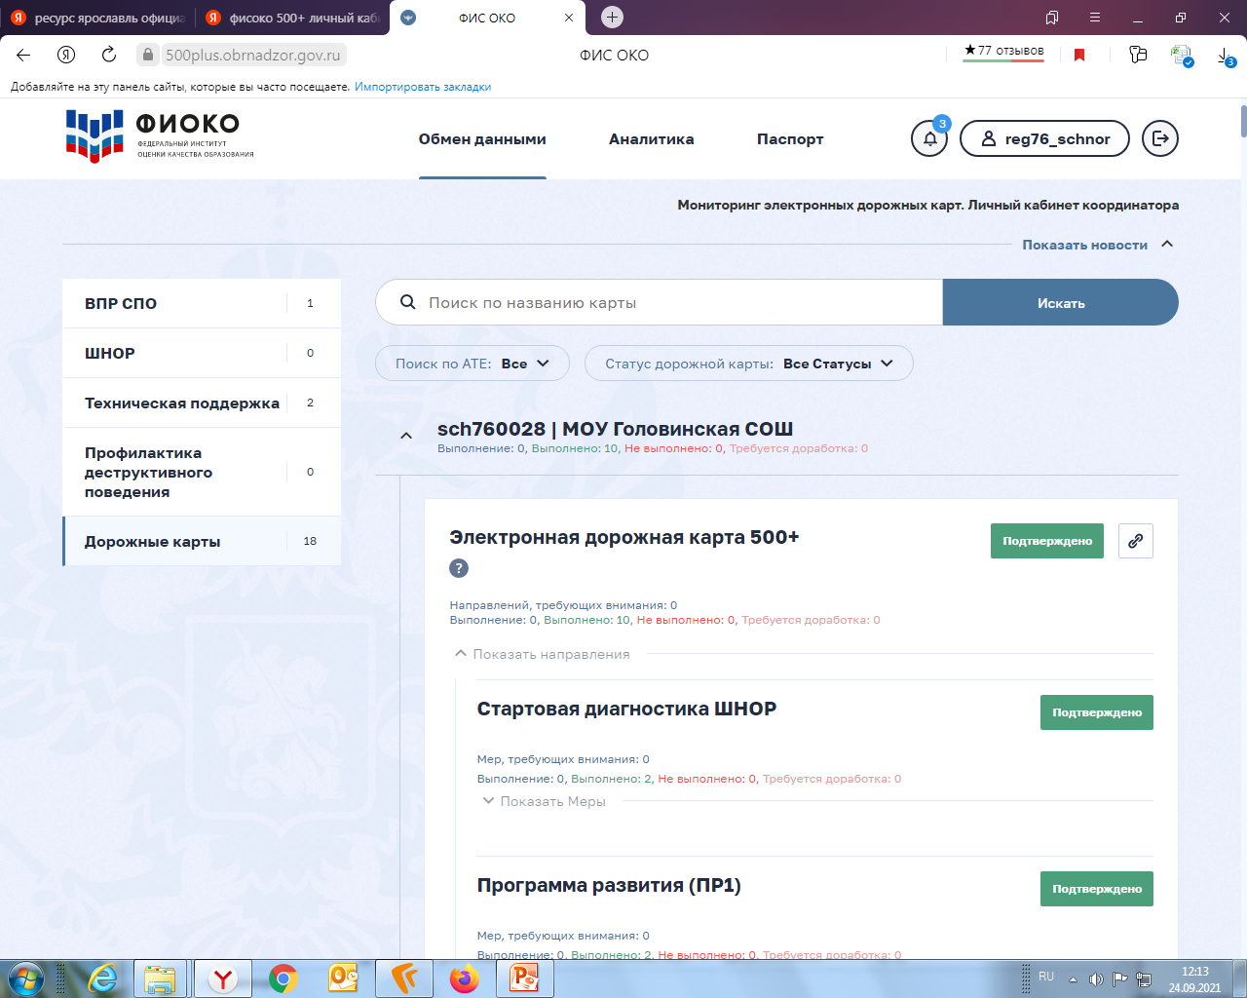
ИС МЭДК 500+

Slide 6
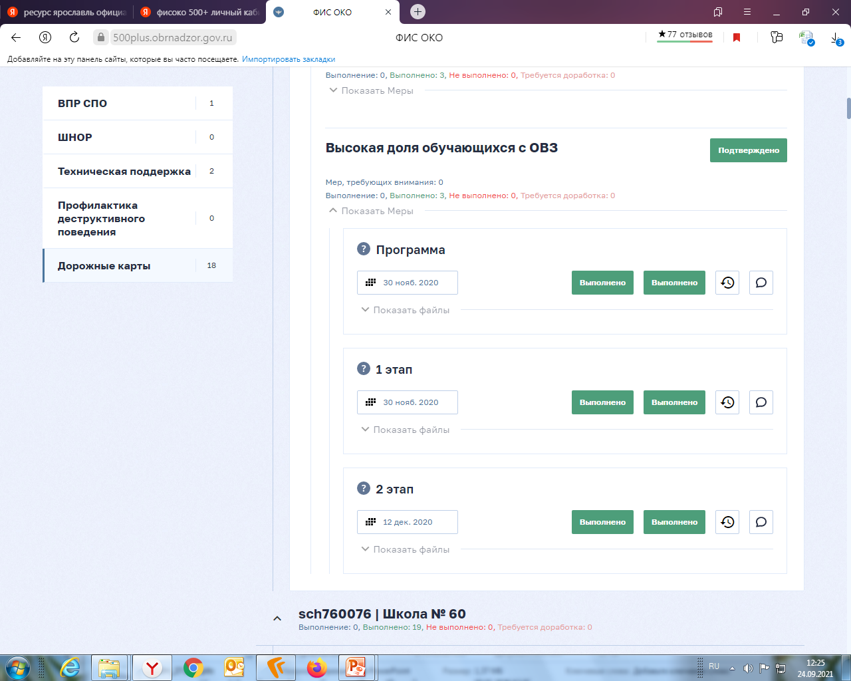
ИС МЭДК 500+

Slide 7

Итоги 2-ого рейтинга вовлеченности регионов в проект 500+
(1 мая 2021г. - 30 июня 2021г.)

Slide 8
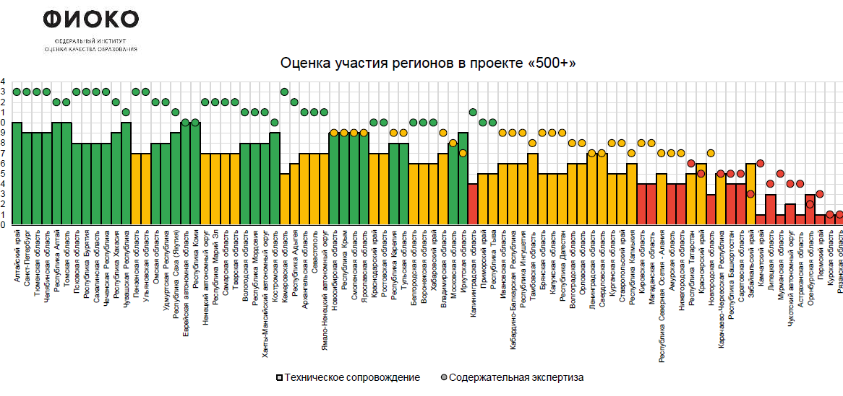
Итоги 2-ого рейтинга вовлеченности регионов в проект 500+
(1 мая 2021г. - 30 июня 2021г.)
Индикаторы

Slide 9
Позиции области в 2-ом рейтинге вовлеченности регионов в проект 500+
Критерии оценивания:
Качество размещенных школами концептуальных документов – 5 из 6;
Качество представленных школами подтверждающих документов 1 этапа
– 3 из 7;
Мониторинг соответствия плану-графику ведения ИС МЭДК – 1 из 1;
Реализация мероприятий региональной дорожной карты – 2 из 2;
Организация полноты условий для работы куратора школы - 5 из 6;
Обеспечение охвата участников проекта проводимыми опросами – 1 из 1;
Подготовка и трансляция регионального успешного опыта работы в рамках проекта – 1 из 1.

Slide 10
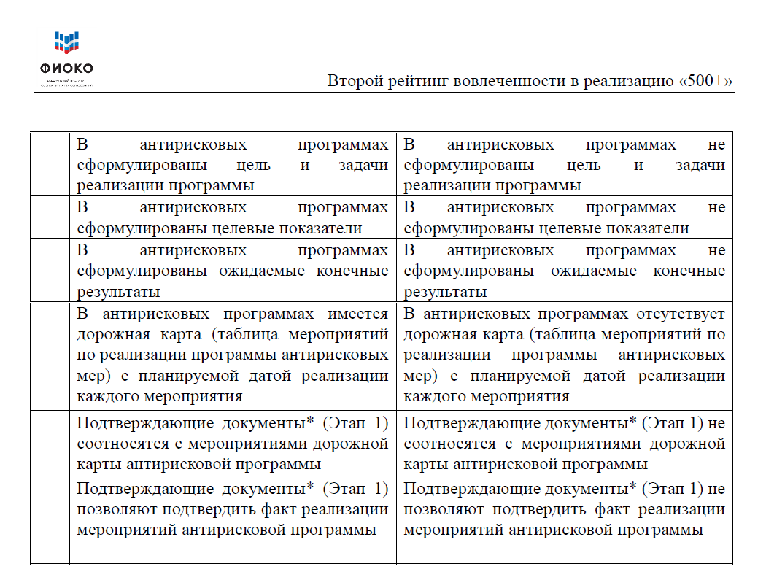
Экспертиза ФИОКО
подтверждающих документов
+
-

Slide 11

Алгоритм подготовки школами подтверждающих документов 1 и 2 этапов
Подтверждение проведения: приказы, протоколы, договоры, акты выполненных работ, отчетные фото, сценарии …!
Позиция дорожной карты
Мероприятие/я по данной позиции
Логика сопровождения школ-участников проекта:
федеральный – региональный – муниципальный уровни

Slide 12
3-ий рейтинг вовлеченности регионов в проект 500+
(1 сентября 2021г. - 14 октября 2021г.)

Slide 13
Критерии 3-ого рейтинга вовлеченности
Качество представленных школами подтверждающих документов 2 этапа;
Мониторинг соответствия плану-графику ведения ИС МЭДК;
Работа координаторов и кураторов в ИС МЭДК;
Участие в анкетирование;
! Трансляция управленческого опыта муниципального уровня;
Подготовка и трансляция регионального успешного опыта работы в рамках информационного сопровождения проекта;
Индикаторы

Slide 14

Трансляция управленческого опыта муниципального уровня
Форма представления – описание муниципального управленческого инструмента по организации работы со школами проекта 500+ (кейс) в соответствии с техническим заданием.
Дата предоставления в департамент– 25 сентября 2021

Slide 15
Отчетные даты 3-его рейтинга вовлеченности регионов
Доработка материалов школами 1 этапа в ИС МЭДК – до 30.09.2021.
Представление описания управленческого опыта в департамент образования (кейсы) – до 25.09.2021!.
Участие в анкетировании участников проекта – с 20.09.2021-01.10.2021.
Публикация аналитических материалов школами 2 этапа в ИС МЭДК – до 14.10.2021.
Выполнение мероприятий региональной дорожной карты (представление опыта участниками проекта)– до 15.12.2021.

